Slide 1

Технология разработки программного обеспечения Изучение работы в системе контроля версий

Slide 2
Работа в командной строке

Slide 3
Командный интерпретатор (или командная оболочка) – это программа, принимающая и выполняющая команды. Командный интерпретатор также поддерживает конструкции программирования, позволяя составлять сложные команды из более простых. Эти сложные команды, или сценарии можно сохранять в виде файлов, которые могут становиться новыми самостоятельными командами.
Интерпретаторы содержат ряд встроенных команд, таких как cd, break и exec. Другие команды являются внешними.
Командный интерпретатор bash – это один из нескольких интерпретаторов, доступных в Linux

Slide 4
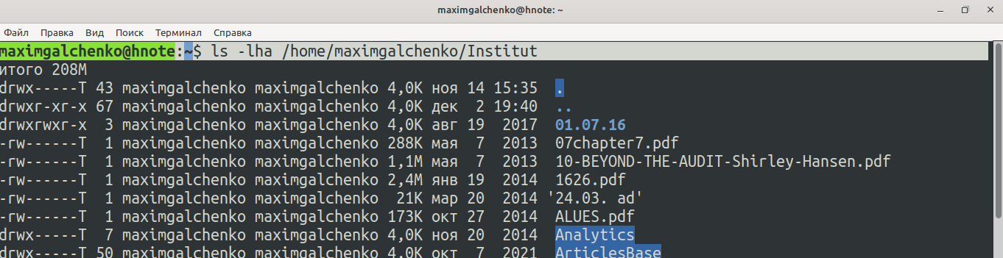
Общий вид команды:
имя_команды ключи аргументы

Slide 5
Общий вид команды:
имя_команды ключи аргументы
Команда: ls имя_директории
Полная информация: ls -al (a – вывод инфо о скрытых, l – полный формат)
Сортировка по времени: ls -t
Сортировка по размеру: ls -S
Ключ r – по убыванию (для всех возможных ситуаций)
Команда: cd имя_директории
Базово: cd /home/user/text
Переход на уровень вверх: cd ..
Переход в домашний каталог: cd ~

Slide 6
Общий вид команды:
имя_команды ключи аргументы
Команда: touch - создание текстового файла
Базово: touch /home/user/text/text.txt
Создание директории: mkdir. В случае создания нескольких вложенных директорий – ключ -p
Базово: mkdir /home/user/text/doc/
Несколько вложенных: mkdir /home/user/text/doc/word/

Slide 7
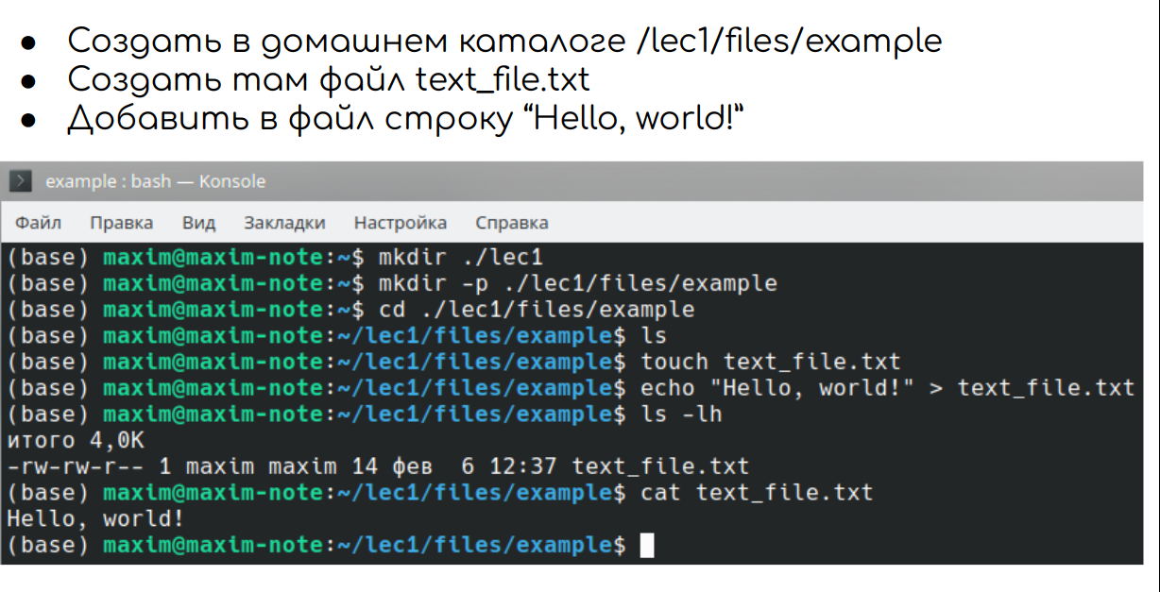

Slide 8
Самостоятельно
В домашнем каталое создать /имя_фамилия/git
Перейти в него
Создать текстовый файл readme.txt
Добавить строку «Каталог для хранения проектов»
Выписать в конспект порядок выполнения команд и их назначение

Slide 9
Самостоятельно
Выполнить самостоятельную работу. Файл: samostoyatelnaya_rabota_1.dot
Сохранить результат в свой каталог.

Slide 10
Системы контроля версий

Slide 11
Системы контроля версий
Знакомство с Git и GitHub: руководство для начинающих https://www.atlassian.com/ru/git/tutorials/learn-git-with-bitbucket-cloud
Изучите Git с помощью Bitbucket Cloudhttps://medium.com/nuances-of-programming/знакомство-с-git-и-github-руководство-для-начинающих-54ea2567d76c
Шпаргалкаhttps://training.github.com/downloads/ru/github-git-cheat-sheet/
Git – это просто https://rogerdudler.github.io/git-guide/index.ru.html
Pro Git. Читать стр. 9-41

Slide 12
Системы контроля версий
Репозиторий, хранилище — место, где хранятся и поддерживаются какие-либо данные. Чаще всего данные в репозитории хранятся в виде файлов, доступных для дальнейшего распространения по сети.
Контроль версий, также известный как управление исходным кодом, — это практика отслеживания изменений программного кода и управления ими.
Системы контроля версий. Version Control System, часто
встречается название Revision Control System. VCS позволяют хранить несколько версий одного и того же файла, возвращаться к более ранним версиям, отслеживать
изменения.
Версией или ревизией (revision) называется конкретное
зафиксированное состояние репозитория

Slide 13
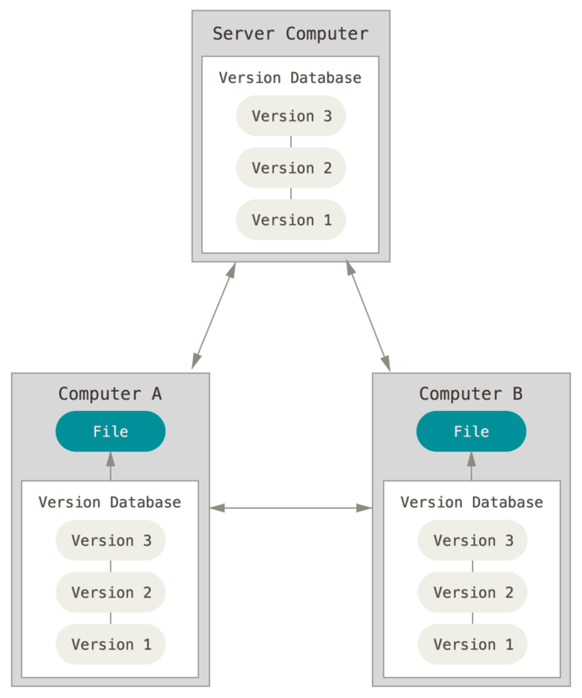
Git
Git — это система управления версиями.
Github — одна из платформ (Gitlab, BitBucket).

Slide 14
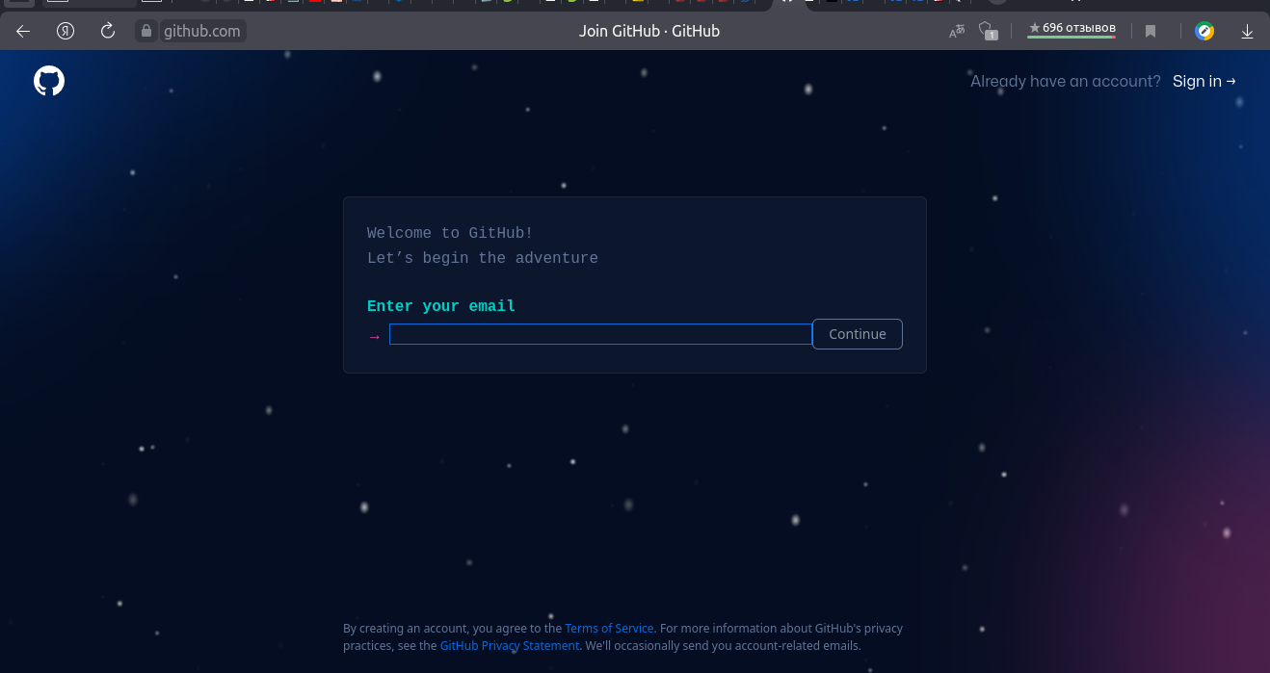

Slide 15
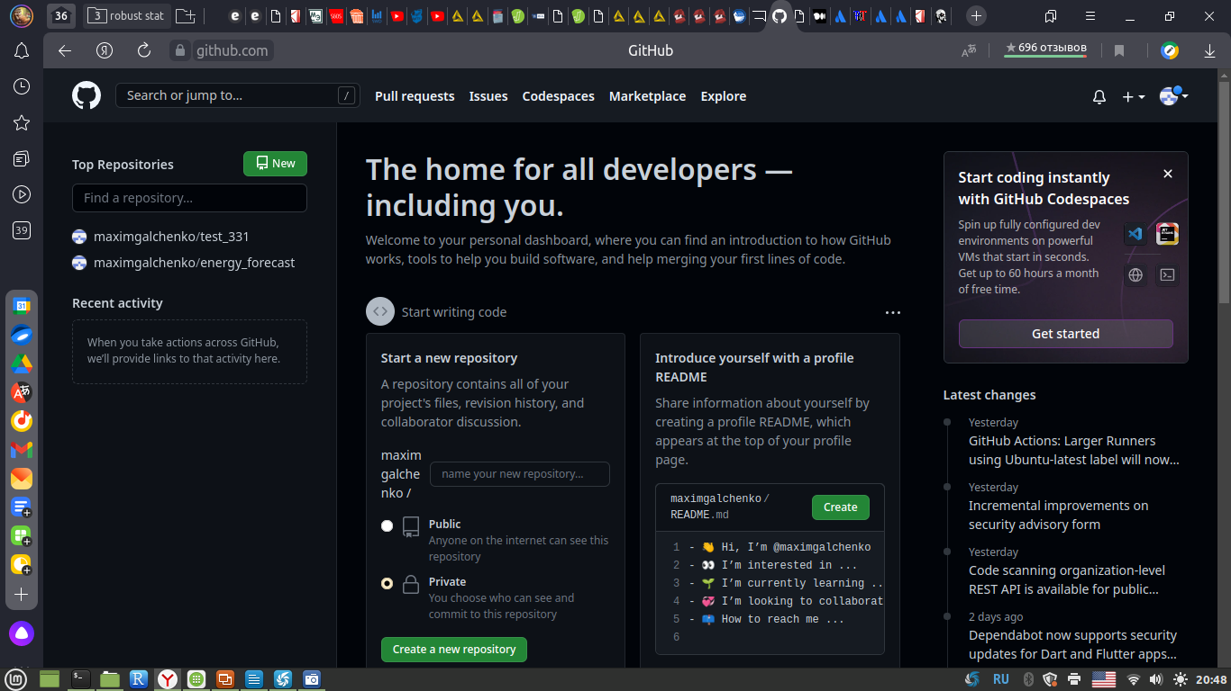

Slide 16
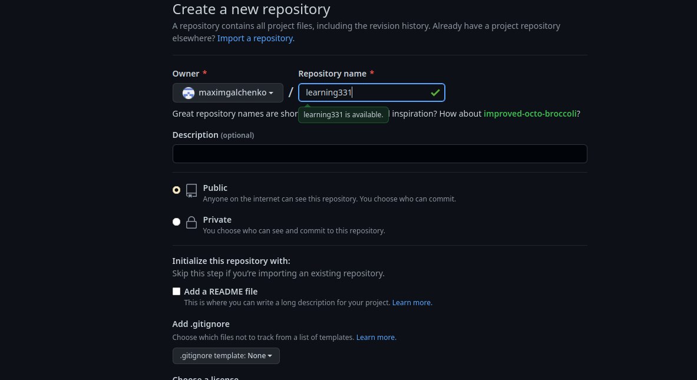

Slide 17
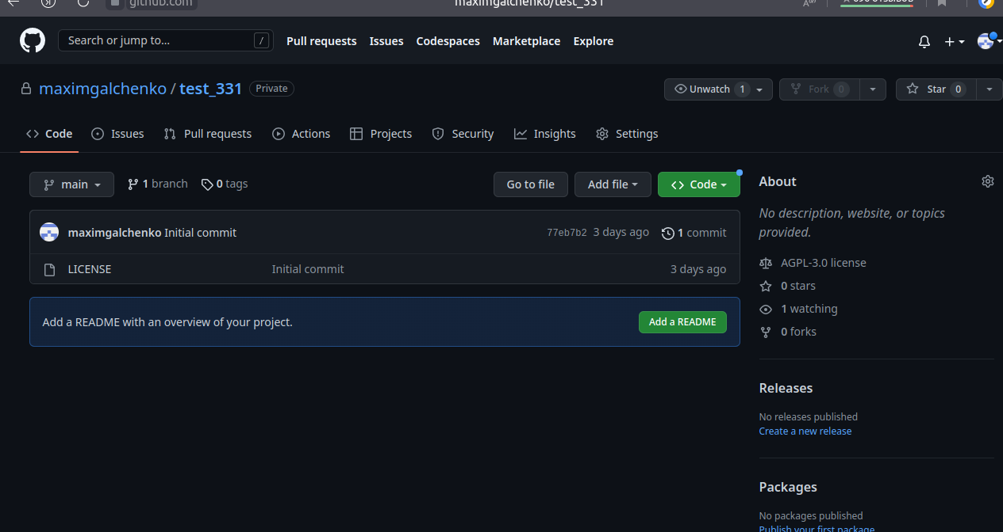

Slide 18
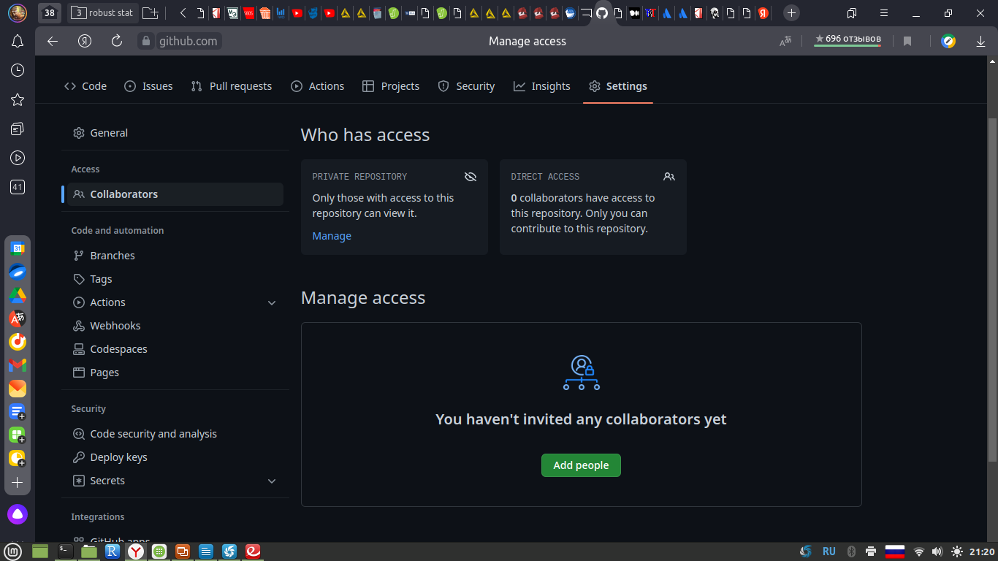

Slide 19
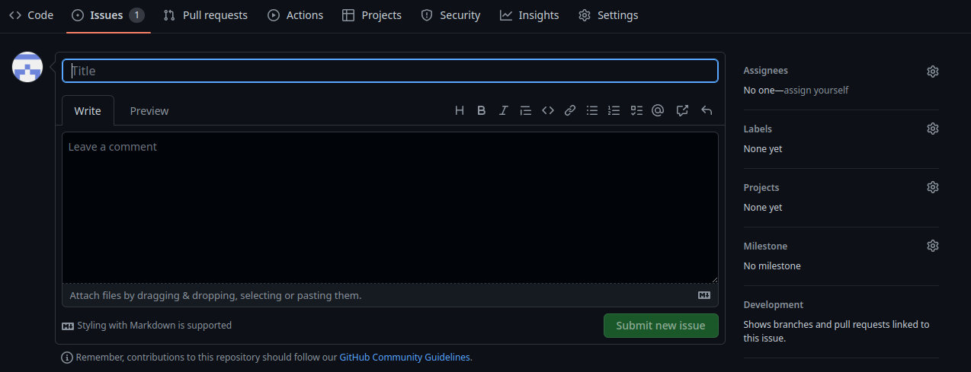

Slide 20
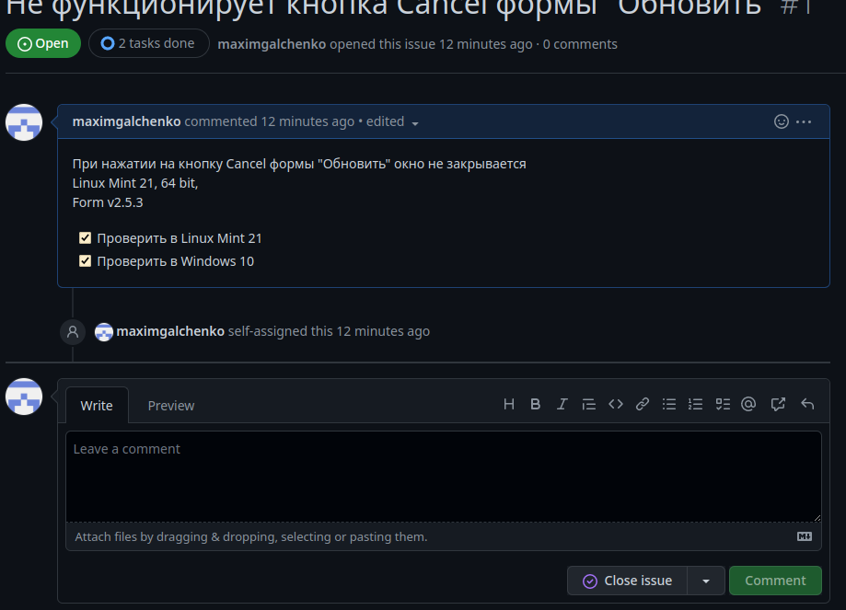

Slide 21
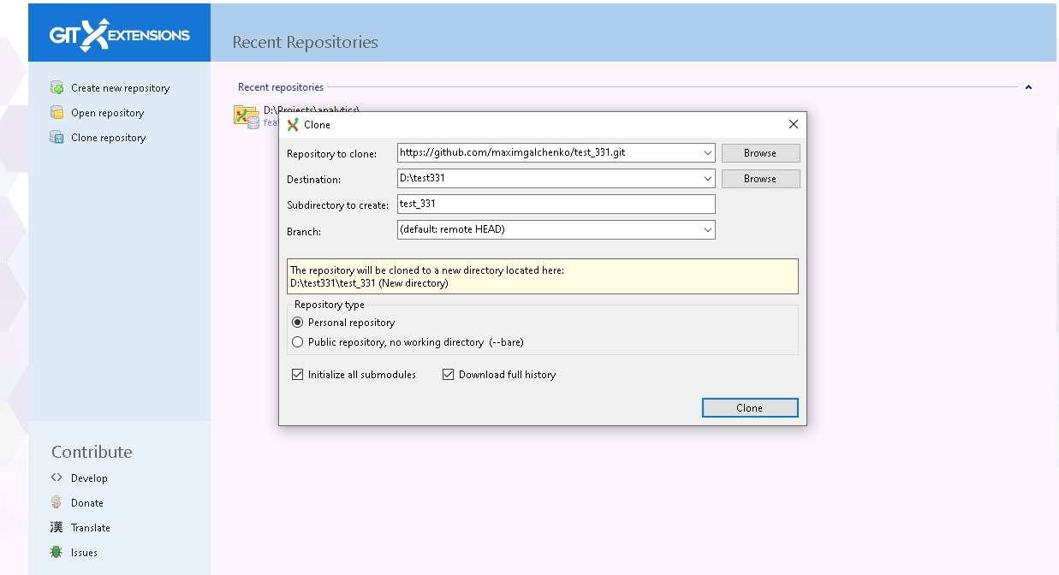

Slide 22
Самостоятельно
Зарегистрируйтесь на github
Создайте репозиторий с_strings
Добавьте пользователей – свою команду
Создать /имя_фамилия/git/с_strings
Клонировать репозиторий в созданный ранее каталог
Взять файл main.cpp и положить его в папку
Добавьте текстовый файл с описанием программы, созданным на основе кода
Создать issue. Исследовать код, найти ошибки локально
По возможности исправить ошибки
Сделать коммит

Slide 23
git clone
Если проект уже был настроен в центральном репозитории, для создания его копии чаще всего используется команда git clone
Для удобства в процессе клонирования автоматически создается удаленный доступ к исходному репозиторию (такое соединение называется origin).
git clone <repo> <directory>
Токены: https://docs.github.com/ru/authentication/keeping-your-account-and-data-secure/creating-a-personal-access-token

Slide 24
git clone
Если проект уже был настроен в центральном репозитории, для создания его копии чаще всего используется команда git clone
Для удобства в процессе клонирования автоматически создается удаленный доступ к исходному репозиторию (такое соединение называется origin).
git clone <repo> <directory>
Токены: https://docs.github.com/ru/authentication/keeping-your-account-and-data-secure/creating-a-personal-access-token
SSH: https://htmlacademy.ru/blog/git/git-console

Slide 25
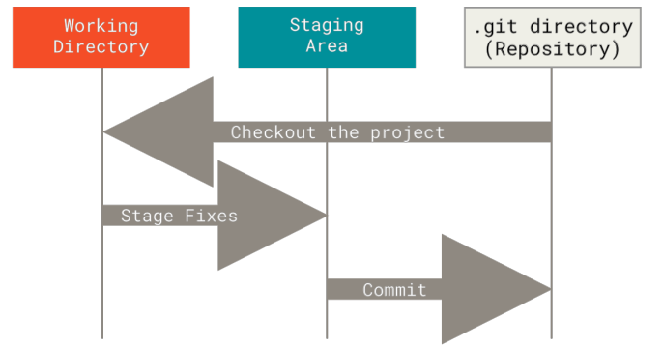
Основной поток
Если уже есть проект в каталоге, который не находится под версионным контролем Git, нужно перейти в него
git init
git add <файлы>
git commit -m 'Новый проект'
git push
изменён (modified),
индексирован (staged)
зафиксирован (committed)

Slide 26
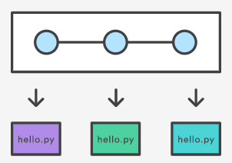
git commit
Коммиты — основные конструктивные элементы временной шкалы проекта Git. Их можно рассматривать как снимки состояния или контрольные точки на временной шкале проекта Git.
git commit -a выполнение коммита состояния со всеми изменениями в рабочем каталоге
git commit -m "commit message"
git status – проверка состояния

Slide 27
git remote
git remote add <name> <url> - Создание нового подключения к удаленному репозиторию. После добавления удаленного репозитория имя ＜name＞
http://host/path/to/repo.git
ssh://user@host/path/to/repo.git
ssh-keygen -t ed25519 -C "your_email@example.com"

Slide 28
git push, git fetch
git push <remote-name> <branch-name> состояние локальной ветки ＜branch-name＞ передается в удаленный репозиторий, обозначенный как ＜remote-name＞
git fetch <remote> извлечение всех веток из репозитория. Загружаются все необходимые коммиты и файлы из другого репозитория.
git merge origin/<текущая-ветка> - объединение с веткой
git remote add coworkers_repo git@bitbucket.org:coworker/coworkers_repo.git
git fetch coworkers_repo coworkers/feature_branch

Slide 29
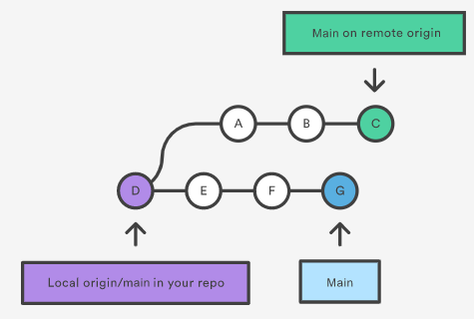
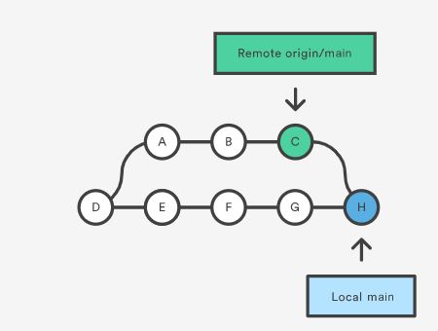
git pull
git pull <remote> bзвлечь из указанного удаленного репозитория копию текущей ветки и немедленно слить ее с локальной копией.

Slide 30
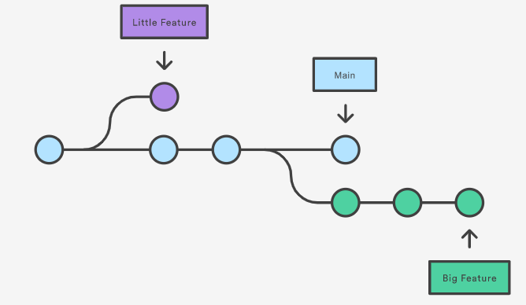
git branch

Slide 31
git branch
git branch <branch> - создание
git branch -d <branch> - удаление
git branch crazy-experiment
$ git remote add new-remote-repo https://bitbucket.com/user/repo.git
$ git push <new-remote-repo> crazy-experiment~

Slide 32
